Slide 1
Виртуальная экскурсия Памятники столицы Башкортостана
Конкурс «Творческий учитель – 2022»
Автор: Васильева Анна Евгеньевна.
Учитель начальных классов Филиала МОБУ СОШ д. Улукулево
ООШ с. Суук-Чишма

Slide 3
Цель
расширить знания о памятниках столицы Башкортостана

Slide 4
Парк
Победы
Памятник Мустаю
Кариму
Мечеть «Ляля-Тюльпан»
Монумент
Дружбы
Фонтан «Семь девушек»
Памятник Салавату Юлаеву
Дом куницы

Slide 5
Памятник Салавату Юлаеву

Slide 6
Монумент Дружбы

Slide 7
Памятник МусТаю Кариму

Slide 8
Парк победы

Slide 9
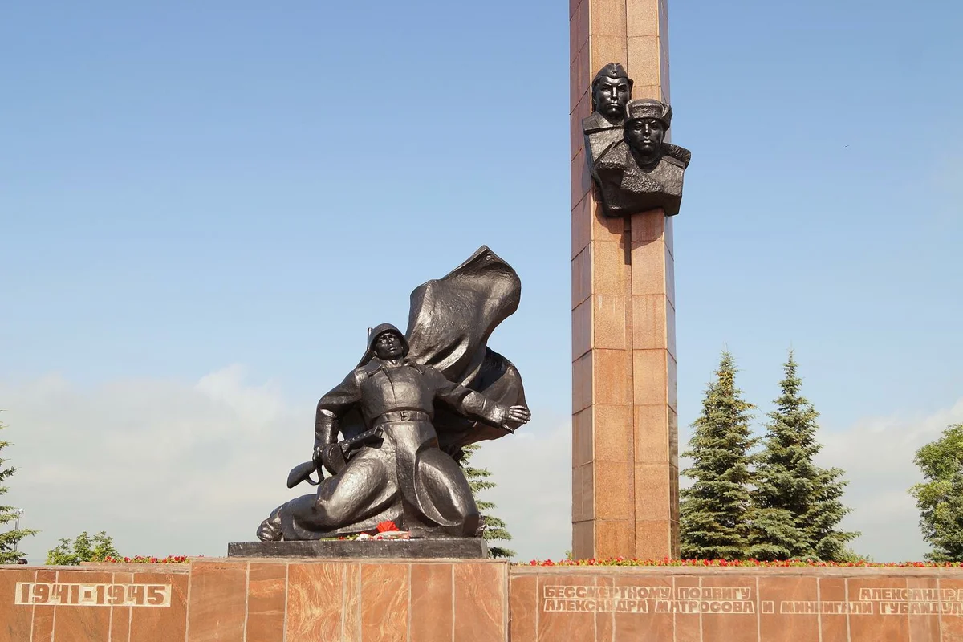
Памятник героям ссср а.матросову и м.губайдуллину

Slide 10
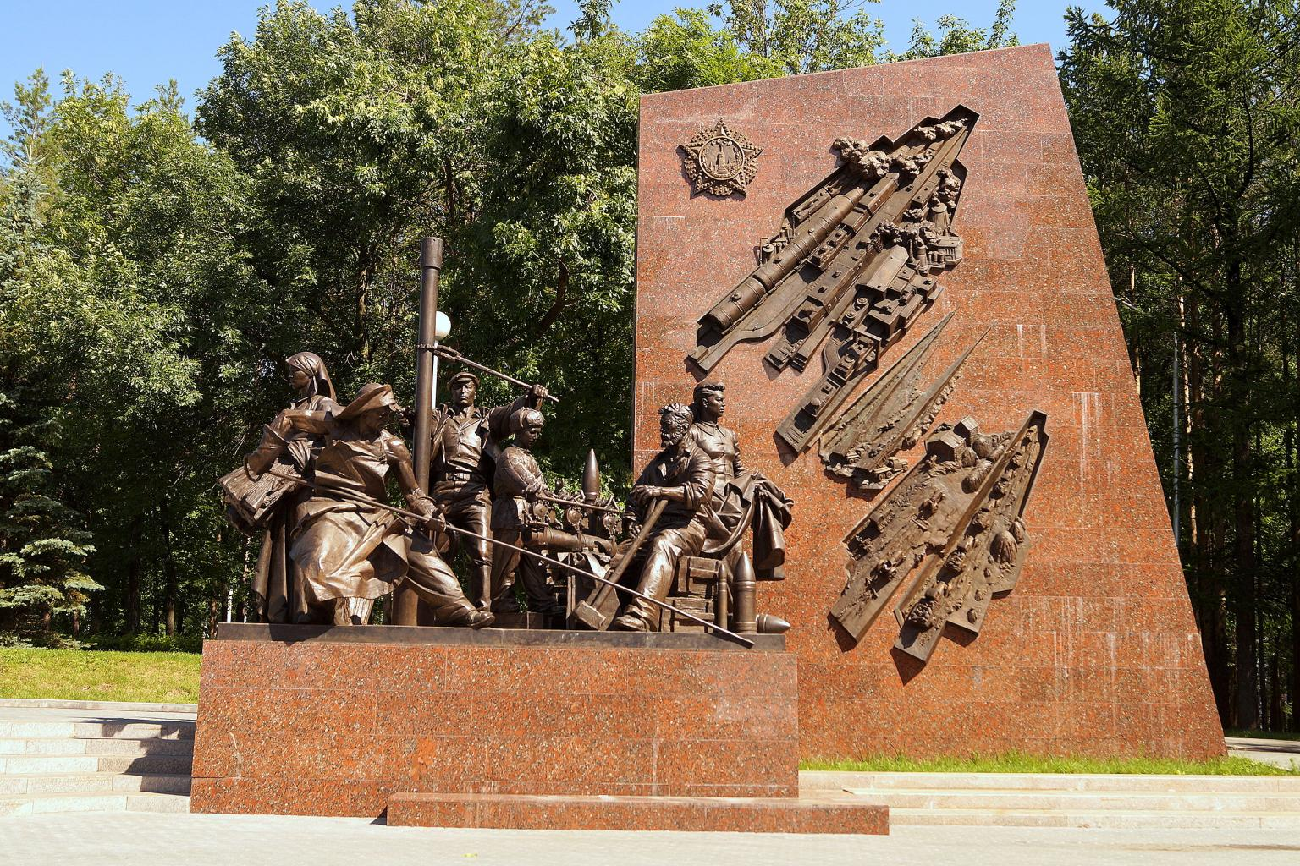
Памятник труженикам тыла

Slide 11
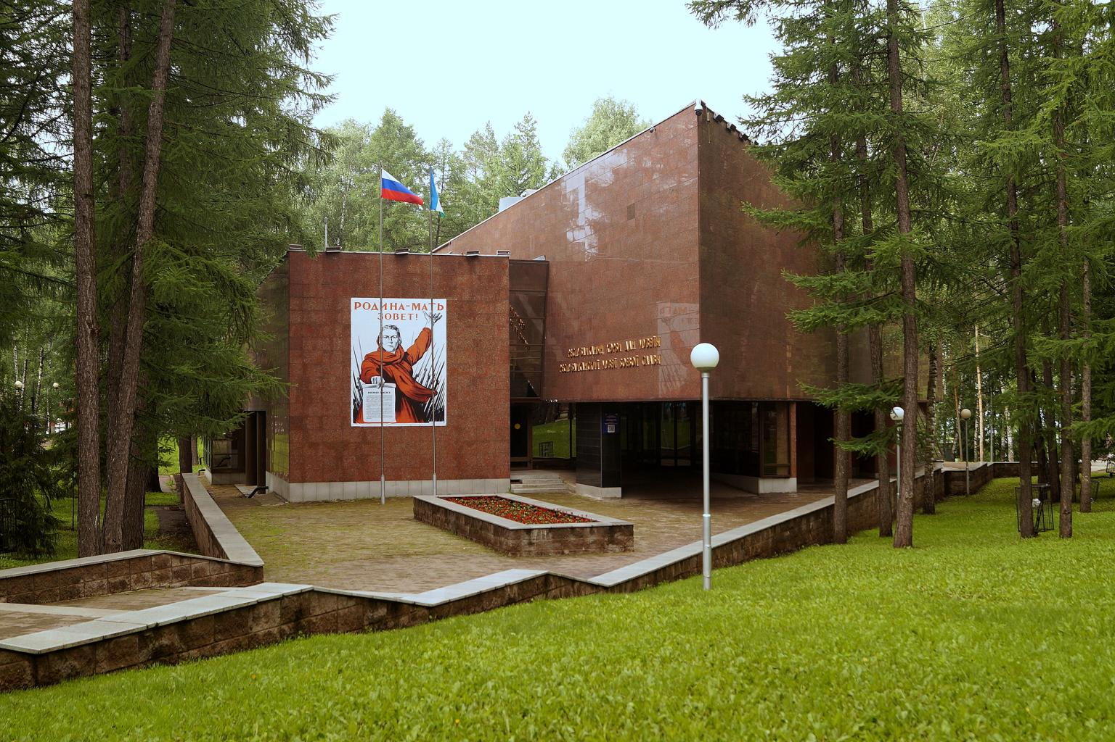
Республиканский музей Боевой Славы

Slide 12
Мечеть «Ляля-тюльпан»

Slide 13
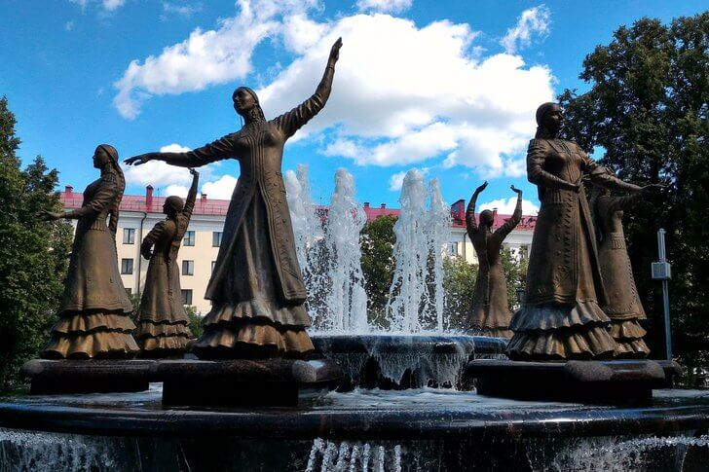
Фонтан «семь девушек»

Slide 14
Дом куницы

